Slide 1

4. Kinetiky jaderné přeměny
Přeměna radionuklidu na dceřiné produkty má svou rychlost, která je pro daný typ přeměny charakteristická.
Z hlediska kinetického lze na jadernou přeměnu nahlížet jako na (chemickou) reakci 1. řádu.
Pro rychlost procesu platí základní zákon radioaktivních přeměn.
„Za dostatečně krátký časový interval se přemění stejný podíl (stálá část) z přítomného počtu (N) radioaktivních jader".
_{λ =} dN / N
dt
tento zákon platí dobře pro velké soubory radioaktivních jader,
nelze dopředu určit, který atom se v daném okamžiku rozpadne (statistický charakter přeměny).
Přeměnová konstanta (λ) je charakteristickou konstantou daného nuklidu.
Příklad: λ = 1·10⁻³ s⁻ ¹ ⇒ za 1 s se rozpadne 1 / 1000 z přítomného počtu jader.

Slide 2

Konstanta λ vyjadřuje pravděpodobnost přeměny radioaktivního atomu za časovou jednotku,
u větvené přeměny je celková pravděpodobnost dána součtem,
λ = Σλ_{i}
velikost konstanty λ je dána kvantově - mechanickými výpočty (vlnové funkce jader, typ přeměny, apod.),
radioaktivní přeměna není ovlivněna tlakem a teplotou,
přeměnová konstanta nezávisí na chemickém stavu atomu, vyjma přeměn, které jsou spojeny s interakcí obalového elektronu (EZ, vnitřní konverze –
viz dále),
průměrnou dobu, po kterou existuje nestabilní atom vyjadřuje tzv. střední doba života atomu τ.
τ = $\frac{1}{\text{λ} }$

Slide 3

Aktivita
Aktivitou radionuklidu (A) se rozumí časová změna počtu (úbytku) radioaktivních jader za časovou jednotku.
Jednotkou aktivity je Becquerel (Bq)
1 Bq – 1 přeměna za sekundu
Starší jednotka aktivity: 1 Curie (Ci) = 3,7⋅10¹⁰ Bq
Aktivita se často vztahuje na:
hmotnostní jednotku
objemovou jednotku
látkové množství
hmotnostní měrná aktivita Bq/kg
objemová měrná aktivita Bq/dm³
molární měrná aktivita Bq/mol
Rychlost uvolňování radioaktivní látky z určitého zařízení:
rychlost emise........................Bq/s
rychlost plošné emise............Bq/s⋅m²

Slide 4

S aktivitou souvisí hmotnost radioaktivního nuklidu vztahem:
m = $\frac{A A_{r}}{\text{λ} N_{A}}$
kde A je aktivita radionuklidu o relativní nuklidové hmotnosti A_{r}.
Praktický poznatek: větší hmotnosti radioaktivních nuklidů se mohou vyskytovat pouze s malou konstantou λ.
Př. 1 kBq ¹³⁷Cs = 1,38⋅10¹² atomů cesia = 3,15⋅10⁻¹⁰g Cs – nevažitelné množství.
⇒ s těmito koncentracemi (či hmotnostmi) není možné provádět běžné chemické operace jako je srážení (nelze překročit součin rozpustnosti) nebo se látka při chemických operacích ztrácí (sorpce na skle, apod.),
⇒ musí se přidávat látka, která má podobné chování, nejlepší je látka chemicky identická, avšak neradioaktivní látka – tzv. nosič.
Nosič může být:
izotopický, jde tedy o izotop téhož prvku,
neizotopický, jedná se o izotop prvku se stejným chemickým chováním, např. k ¹³⁷Cs se přidá stejná sůl neradioaktivního sodíku nebo draslíku.

Slide 5

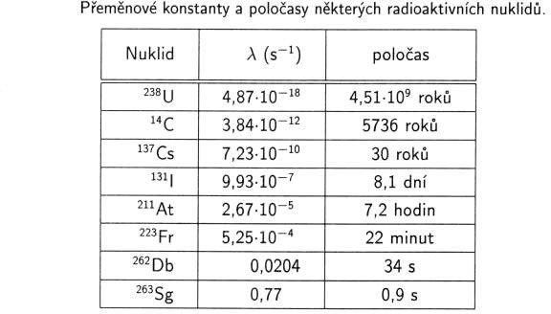
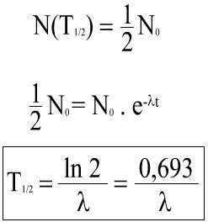
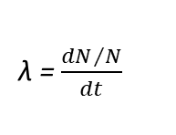
Změna aktivity s časem
Jestliže provedeme integraci vztahu pro základní zákon radioaktivních přeměn, obdržíme po úpravě vztahy, které jsou použitelné pro praktické výpočty změny počtu atomu radionuklidu či jejich aktivity s časem.
λ = $\frac{{dN}/N}{dt}$
Poločas přeměny T½ je čas, za který se přemění právě polovina z přítomného počtu atomů radionuklidu.
Odvození:

Slide 6
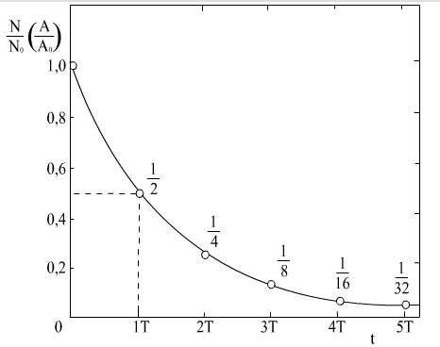
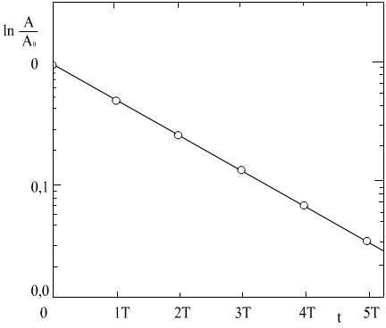
Radionuklid
³H
¹⁴C
⁶⁰Co
137_{Cs} |  | 226_{Ra}
²³²Th
²³⁸U
T½ [roky]
12,32
5700
5,27
30,08 |  | 1600
1,4⋅10¹⁰
4,47⋅10⁹
A1g
356 TBq
166 GBq
41,9 TBq
3,21 TBq |  | 36,6 GBq
4,07 kBq
12,4 kBq
Ze směrnice semilogaritmické závislosti N/No nebo A/Ao na čase
lze určit poločas přeměny radioaktivního nuklidu

Slide 7
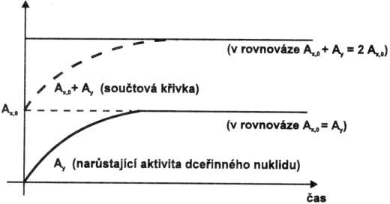
X → Y → atd.
Trvalá radioaktivní rovnováha
Pro počet radioaktivních atomů s ohledem na mateřský nuklid platí vztah:
λ_{X}
λ_{Y} − λ_{X}
_{(e}−λ _{X} t _{− e}−λ_{Y} t ₎
N = N
Y
X ,0
Trvalá radioaktivní rovnováha mezi nuklidy X a Y se ustavuje, když T_{½}(X) je velmi dlouhý
T_{½}(X) >> T_{½}(Y),
tj. λ_{X} << λ_{Y}
Pak platí, že aktivita nuklidu X se v reálném čase prakticky nemění, tedy platí:
$e^{−λXt}$ → 1. Pak A_{Y} = A_{X,0}(1- $e^{−λYt}$). Pro dostatečně dlouhý pozorovací čas (t → ∞) platí:
A_{Y} = A_{X,0}
⇒ v přírodních přeměnových řadách jsou aktivity jednotlivých členů stejné

Slide 8
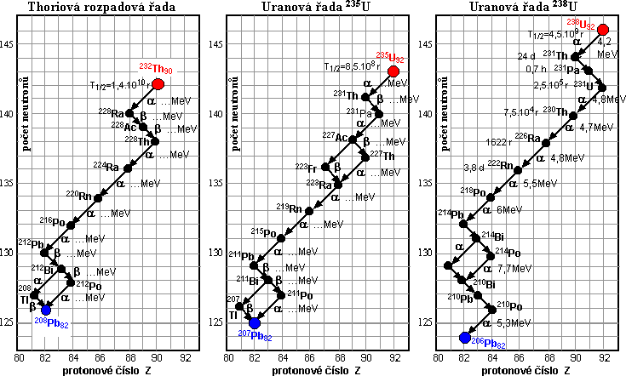
V této řadě je chyba
– najděte ji
Typ řady:
n+0
n+3
n+2
Typ řady se pro jednotlivé členy určí takto:
nukleonové číslo člena řady se vydělí čtyřmi,
dostaneme nějaké celé číslo,
zbytek po dělení pak určuje typ řady.
např. u ²³⁸U 238 : 4 = 59, zbytek je 2, tedy jde o řadu n+2.

Slide 9
Co lze ze schémat přeměnových řad vyčíst:
postupnými přeměnami α a β₋ se snižuje Z i A a upravuje se poměr N : Z až vzniká stabilní nuklid olova,
malá hodnota λ_{X} způsobuje, že všechny další členy řady jsou v trvalé radioaktivní rovnováze s mateřským nuklidem a jsou tudíž v rovnováze i samy mezi sebou, jejich aktivity navzájem jsou stejné,
v každé řadě se vyskytuje určitý izotop radonu, který poskytuje krátkodobý nebo dlouhodobý aktivní depozit,
existuje i umělá řada neptuniová (začíná ²³⁷Np, končí ²⁰⁹Bi, neobsahuje izotop radonu).
Typ n+1

Slide 10
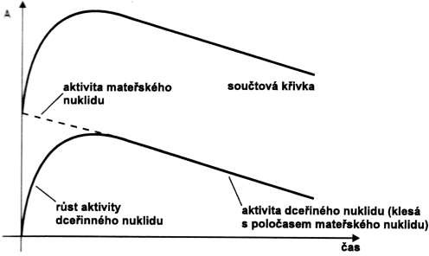
Přechodná radioaktivní rovnováha
⁹⁹Mo (67 hod.) → ^{99m}Tc (5,9 hod.)
T_{½}(X) je sice dlouhý, ale oba poločasy jsou srovnatelné.
Symbol „m“ znamená metastabilní
T_{½}(X) > T_{½}(Y), tj. λX < λY
Pro aktivitu platí vztah:
λ_{Y}
λ_{Y}− λ_{X}
A_{Y} = A_{X}
aktivita mateřského nuklidu je největší na počátku a časem se zmenšuje,
poměr aktivit obou nuklidů je konstantní,
celá přeměna se řídí přeměnou nuklidu s větším poločasem (nuklid X),
aktivita obou nuklidů po dosažení maxima klesá se stejnou rychlostí.

Slide 11
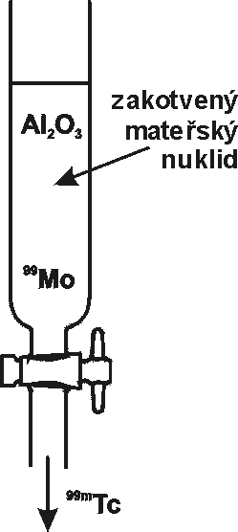
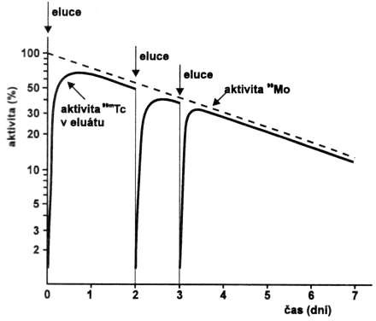
Generátory radioaktivních nuklidů
metoda pro opakované získávání některých nuklidů, především v nukleární medicíně,
využívá se existence trvalé nebo přechodné radioaktivní rovnováhy.
Experimentální provedení radionuklidového generátoru:
⁹⁹Mo (67 hod.) → ^{99m} Tc (5,9 hod.)

Slide 12
mateřský nuklid | dceřiný nuklid | náplň kolony | eluční činidlo
⁹⁹Mo (67 hod) | ^{99m}Tc (5,9 hod) | Al2O3 | roztok NaCl
⁶⁸Ge (288 dní) | ⁶⁸Ga (689 min) | SnO2 | 1M HCl
⁸¹Rb (4,58 hod) | ^{81m}Kr (13 s) | katex | voda nebo vzduch
⁸²Sr (25 dní) | ⁸²Rb (78 s) | katex | roztok NaCl
¹¹³Sn (115 dní) | ^{113m}In (1,7 hod) | ZrO2 | zř. kyselina
Použití radionuklidových generátorů: v nukleární medicíně (viz dále diagnostické metody).

